Slide 1

Container-Tracking & Umweltdatenerfassung
Luca A. Gekle, Maximilian S. Kampl, Marko D. Schrempf
20. Oktober 2024
DI (FH) Günther Hutter, MSc. DI Dr. Georg Judmaier
HTL Leoben
Notes:
Mündlich überliefert:
Motivation der Themenwahl
Erläuterung der Problemstellung
Erläuterung des Lösungsansatzes

Slide 2
Problem
Insgesamt werden 250 Millionen Container jährlich weltweit transportiert [1]
2500 Container werden beschädigt [2]
1566 gehen verloren [1]
25% sind Temperaturgesteuert [3]
Wir wollen es Kunden ermöglichen auf Extremfälle zu reagieren

Slide 3
Partner/Aufgabenstellung
HTL Leoben
Container Tracken
Prototypen bauen
Positionierung ermitteln
Umweltdaten auslesen
Daten persistieren
Daten in Webanwendung anzeigen
Notes:
Mündlich überliefert:
Motivation der Themenwahl
Erläuterung der Problemstellung
Erläuterung des Lösungsansatzes

Slide 4
Ziele
Verfolgung von Containern während des Überseetransports
GPS-Tracking
Erfassung von Umweltdaten für einen spezifischen Container
Bereitstellung historischer Umweltdaten für spezifische Container
Entwicklung von Hardware Prototypen für einen Proof-of-Concept
Modernes Userinterface zur Abfrage und Visualisierung der erfassten Daten

Slide 5

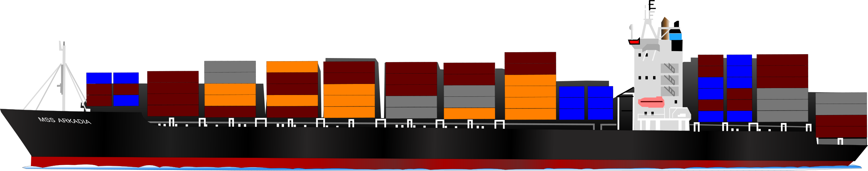
Aufgabenverteilung

Slide 6

Luca Alexander Gekle
Webanwendung
Graphentheorie
Positionsalgorithmus
Luca A. Gekle

Slide 7
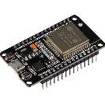
Hardware
Sensorik
Daten-
übertragung
Maximilian S. Kampl

Slide 8
Hardware
Sensorik
Daten-
übertragung
Maximilian S. Kampl

Slide 9
Hardware
Sensorik
Daten-
übertragung
Maximilian S. Kampl

Slide 10

REST
Server
Datenbanken
Marko D. Schrempf

Slide 11
Literatur
REST API Design Rulebook
Programming-ESP32-with-Arduino-IDE
ChatGPT-Abfragen
Datenblätter:
Esp32, Arduino Nano, Raspberry Zero
BME280
GY-NEO6MV2

Slide 12
PM - Meilensteine
2024-02-23: Genehmigung der DA
Einreichen des Antrags durch die Schüler
DA Dokumentation wurde ausgefüllt und unterschrieben
2024-05-09: Projektplan Grobentwurf fertig
Zielsetzung ausgefüllt
Projektplan ausgefüllt
2024-06-01: Hardware Komponenten Recherche fertig
Bestimmung der Komponenten
Preisrechnung
Terminrechnung

Slide 13
PM - Meilensteine
2024-06-17: Datenbanken fertig
Allgemeine Container Informationen
Sensor Daten
2024-06-24: Erstpräsentation der DA
Fortschritt zusammenfassen
Gantt-Diagramm erstellen
2024-07-04: Fertige Server Architektur
Server ist einsatzfähig
REST-Schnittstelle
Zugriff kann von überall gestattet werden

Slide 14
PM - Meilensteine
2024-09-04: Prototyp ist funktionell
Hardware Komponenten gekauft und geliefert
Löten der Komponenten
Datenübertragung mittels MQTT
2024-10-23: Zweitpräsentation der DA
Fortschritt zusammenfassen
2024-11-03: Positionsalgorithmus funktionell
Ungefähre Position des Containers
Entfernung zu benachbarten Containern ermitteln

Slide 15
PM - Meilensteine
2024-11-30: (Directed Draggable) Graph Visualisierung
Container Entfernungen zu anderen visualisieren
Bewegbare Knoten
2025-01-31: Webanwendung funktionell
Datenabfrage möglich
Ansprechende GUI
2025-03-07: Finale Abgabe der DA
Korrektur gelesen
Alle drei Subthemen fertig
DA eingereicht

Slide 16
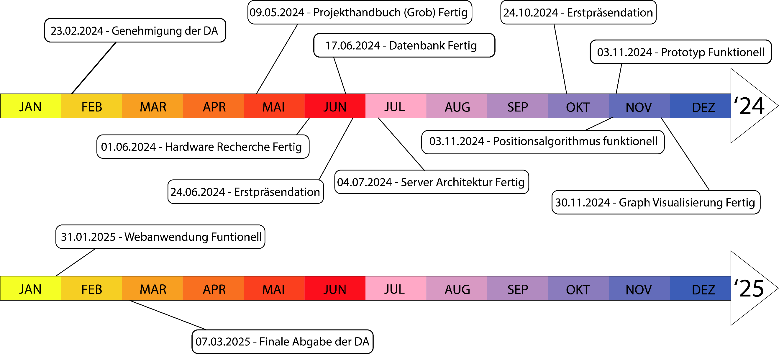
PM – Meilensteine Gantt-Diagramm

Slide 17
PM - Kostenabschätzung
Gehalt
€ 2.192,25 pro Person
€ 6.576,75 insgesamt
Hardware
€ 13,74 pro Person
€ 41,21 insgesamt

Slide 18
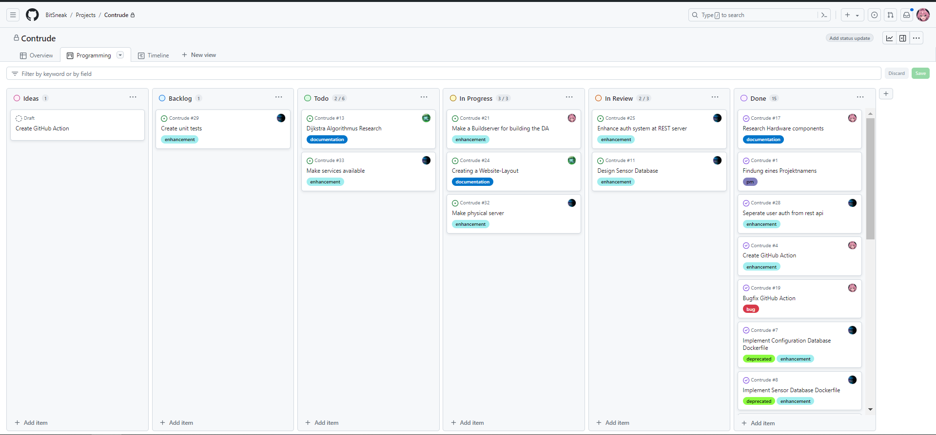
PM – Wie wird es gelebt

Slide 19
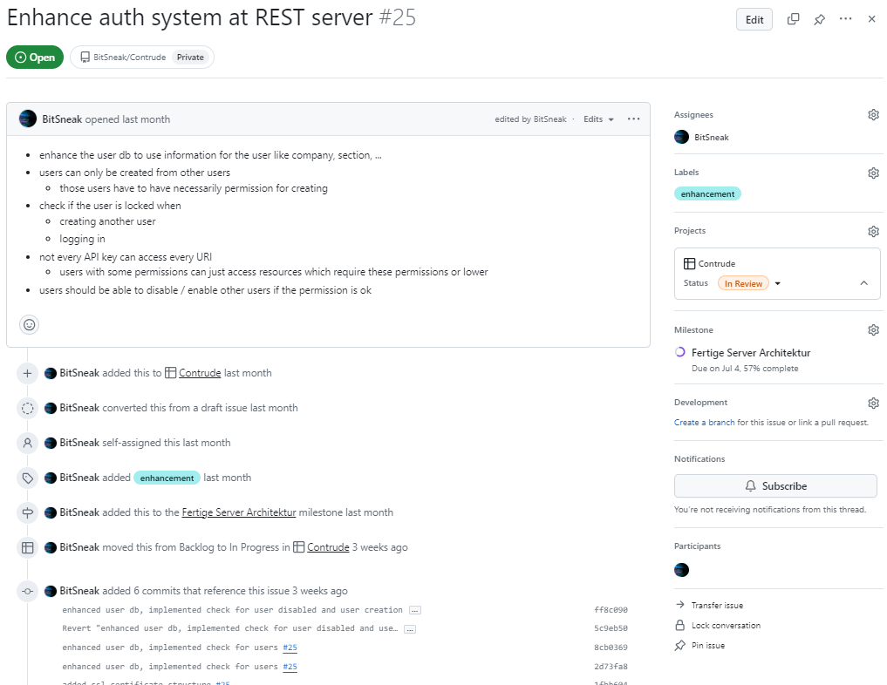
PM – Wie wird es gelebt

Slide 20
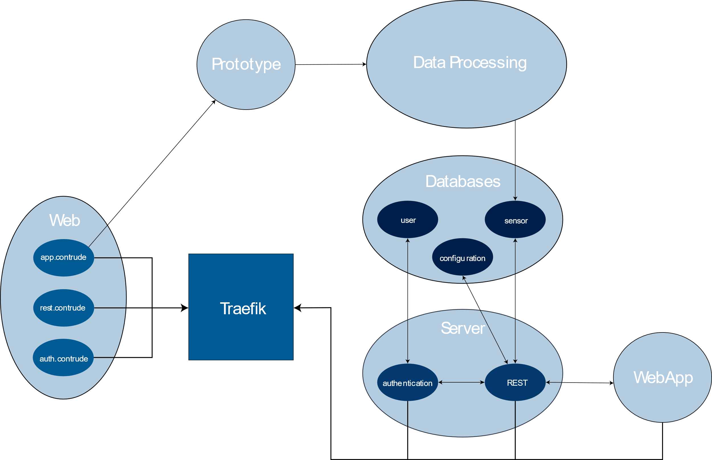
Struktur

Slide 21
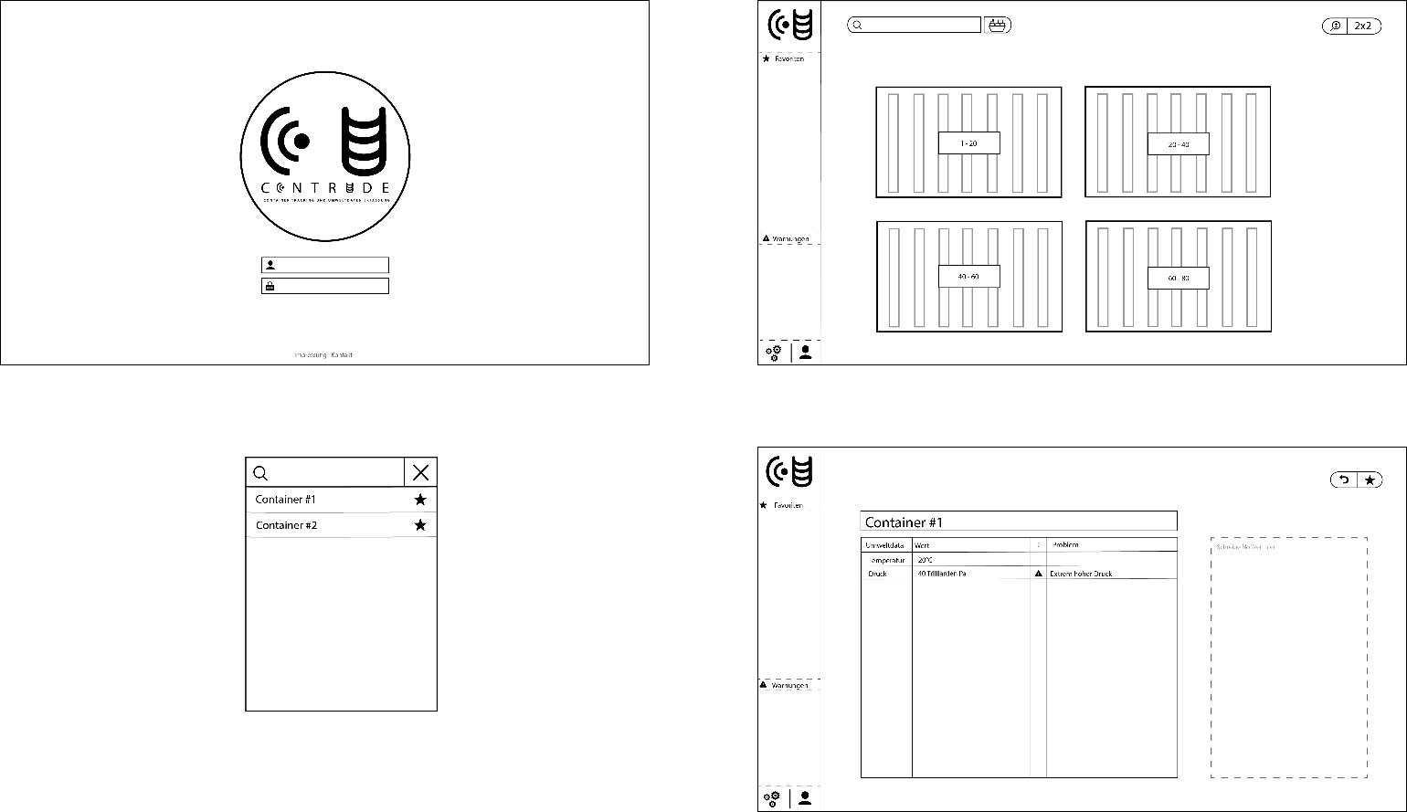
Fortschritt - Gekle
Website-Layout
Simulation
Directed-Dragable-Graph
Positionierungsalgorithmus
Erstes Website Design

Slide 22
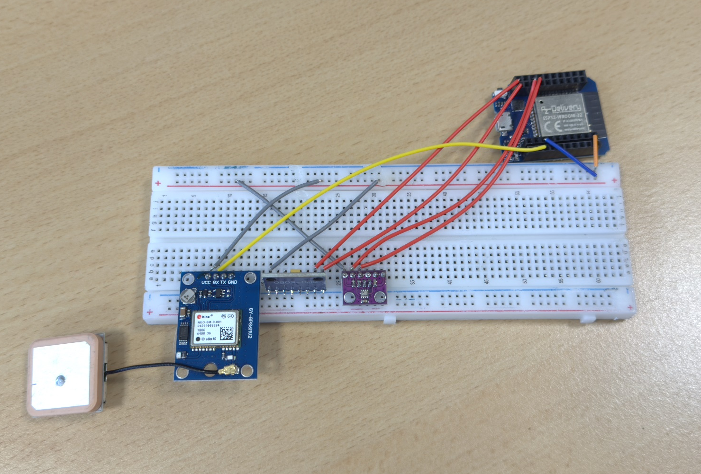
Fortschritt - Kampl
Hardware Recherche
Löten
Datenerfassung / -übertragung
ArduinoIDE --> PlatformIO
Mesh-Netzwerk

Slide 23
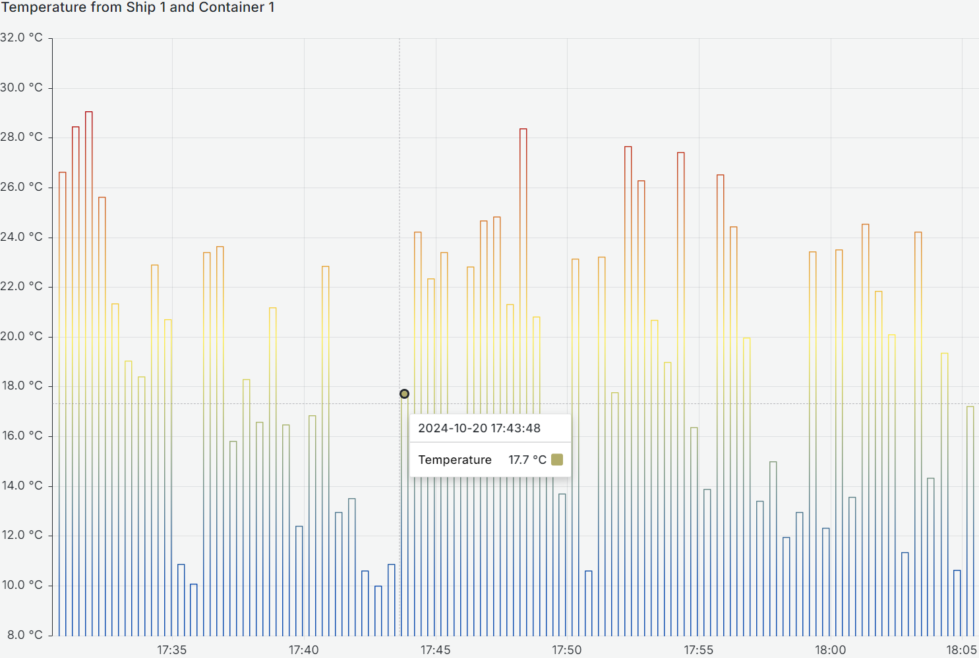
Fortschritt - Schrempf
Datenbanken
REST-Schnittstelle
Authentifizierungsserver
Datenvisualisierung

Slide 24





SDGs
Notes:
3
8
9
12
13

